Slide 1

现代控制理论预览
建立
建模
状态空间
表达式
求解
可控性
转换
可观性
分析
稳定性
状态反馈
设计
状态观测器
最优控制

Slide 2
4.1 李雅普诺夫关于稳定性的定义
稳定性是系统性能研究的首要问题！
控制系统本身处于平衡状态。受到扰动，产生偏差。
扰动消失后，偏差逐渐变小，能恢复到原来的平衡
状态，则稳定。偏差逐渐变大，不能恢复到原来的
平衡状态，则不稳定。
系统在初始偏差作用下，过渡过程的收敛性。

Slide 3
经典控制理论对稳定性分析的局限性
（1）局限于描述线性定常系统
（2）局限于研究系统的外部稳定性
经典控制理论的稳定性判据
劳斯（Routh）判据
奈氏（Nyquist）判据

Slide 4
现代控制理论对稳定性分析的特点
（1）稳定判据可用于线性/非线性，定常/时变系统；
（2）研究系统的外部稳定性和内部稳定性；
（3）能够反映系统稳定的本质特征。
现代控制理论的稳定性判据
李雅普诺夫（Lyapunov）稳定性理论

Slide 5
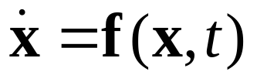
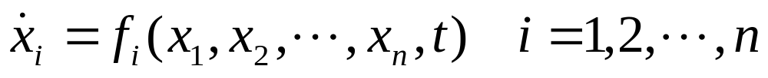
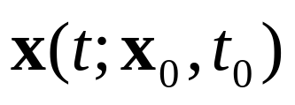
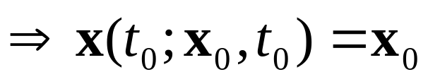
一、系统状态的运动及平衡状态
设系统方程为：
不受外力
n维状态向量
n维向量函数
展开式为：
方程的解为：
初始状态向量
初始时刻

Slide 6
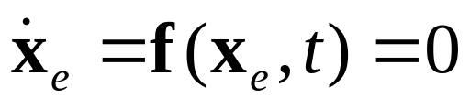

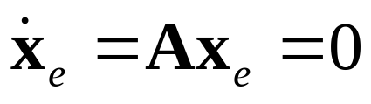
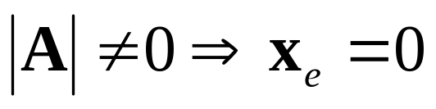
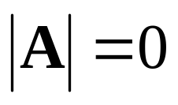
平衡状态：各分量相对于时间不再发生变化
所有状态的变化速度为零，即是静止状态
线性定常系统：
平衡状态：
一个平衡状态——状态空间原点
无穷多个平衡状态

Slide 7


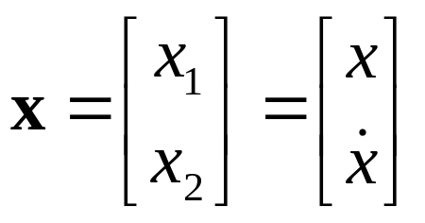
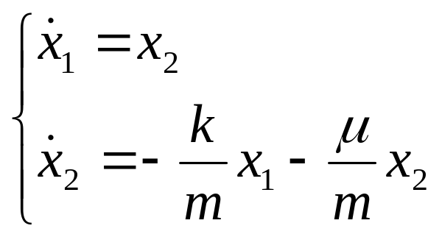

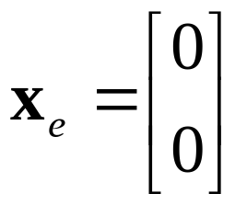


例：机械位移系统
选
状态方程
平衡状态

Slide 8
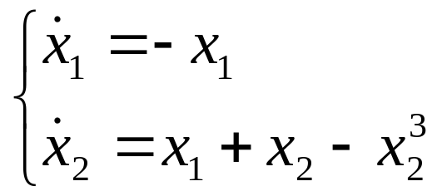
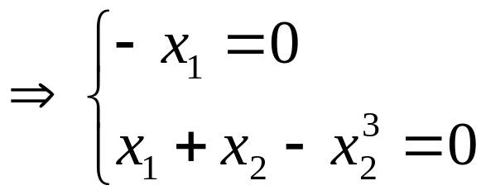
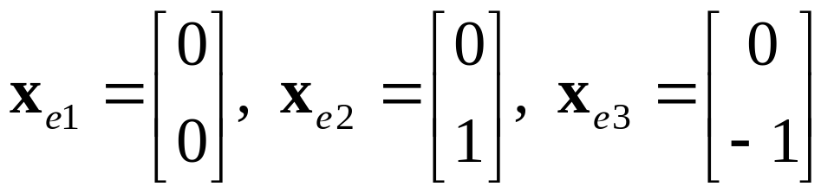
平衡状态：各分量相对于时间不再发生变化
所有状态的变化速度为零，即是静止状态
非线性系统：
例：
平衡状态：
无穷多个平衡状态

Slide 9
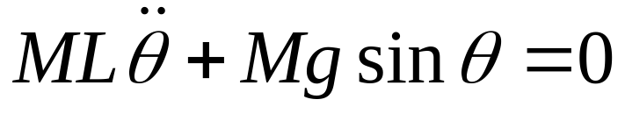

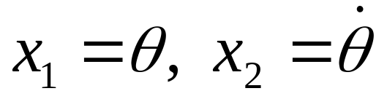
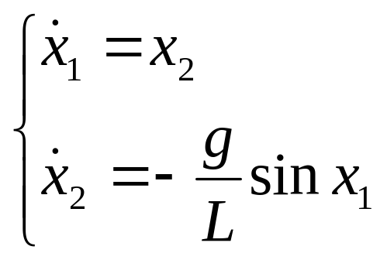


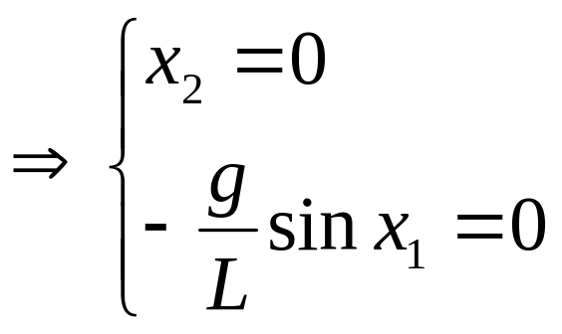

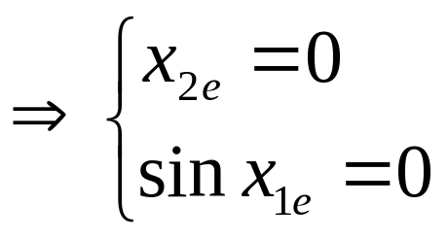
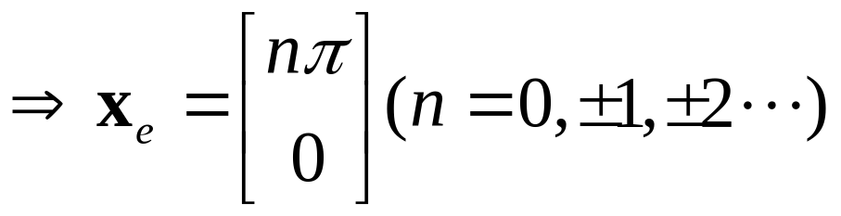
例：分析单摆的平衡状态。
解：
选取：
状态方程：
平衡状态：

Slide 10
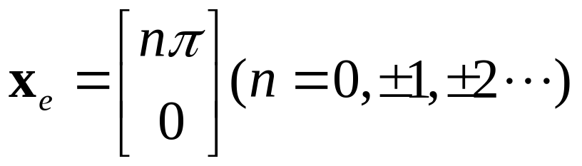
例：分析单摆的平衡状态。
解：
选取：
状态方程：
平衡状态：

Slide 11
平衡状态的稳定性：
系统在平衡状态邻域的局部的（小范围的）动态
行为。
线性系统：只有一个平衡状态，平衡状态的稳定性
能够表征整个系统的稳定性。
非线性系统：有多个平衡状态，且可能稳定性不同，
需将每个平衡点分别讨论。

Slide 12
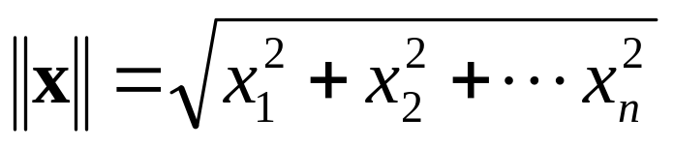

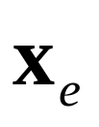
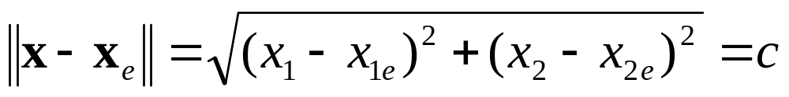
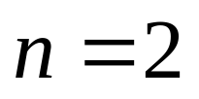
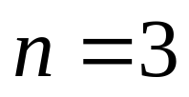
二、稳定性的几个定义
欧式范数
表示向量 的长度
表示向量 到 的距离
表示状态空间中，以 为圆心，半径为c的圆
表示状态空间中，以 为球心，半径为c的球

Slide 13
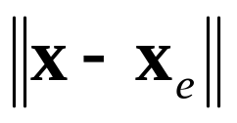
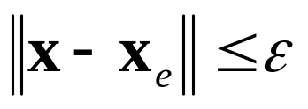
欧式范数
表示向量 的长度
表示向量 到 的距离
当范数 限制在某一范围之内时，可以表示为
。且具有明确的几何意义。用此概念来分析系统的稳定性。

Slide 14


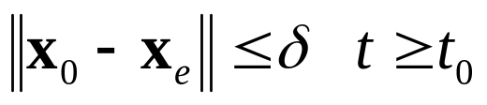



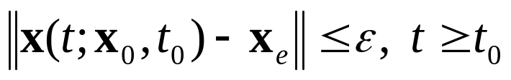
1、李雅普诺夫意义下稳定
设系统初始状态位于以平衡状态 为球心， 为半径的闭球域 内，即
若能使系统方程的解在 的过程中，始终位于以 为球心，任意规定的半径为 的闭球域 内，即
则称系统的平衡状态 在李雅普诺夫意义下稳定。
稳定

Slide 15

几何意义：
任给一个球域 ，若存在一个球域 ，使得当 时，从 出发的轨迹不离开 ，则称系统的平衡状态是李雅普诺夫意义下稳定的。
初始状态有界，随时间
推移，状态向量距平衡
点的距离可以维持在一
个确定的数值内，而到
达不了平衡点。

Slide 16

几何意义：
任给一个球域 ，若存在一个球域 ，使得当 时，从 出发的轨迹不离开 ，则称系统的平衡状态是李雅普诺夫意义下稳定的。
若 与初始时刻 无关，则称系统的平衡状态 是一致稳定的。
时变系统 与 有关
定常系统 与 无关

Slide 17

当系统做不衰减的震荡运动时，将描绘出一条封闭曲线，只要不超出 ，则认为是稳定的。
与经典控制理论中稳定性的定义不同。

Slide 18
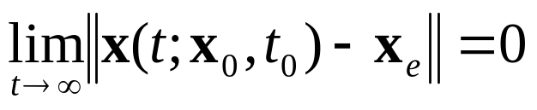
2、渐近稳定
设系统初始状态位于以平衡状态 为球心， 为半径的闭球域 内，即
若系统方程的平衡状态 不仅具有李雅普诺夫意义下的稳定性，且有
则称系统的平衡状态 是渐近稳定的。
若 与初始时刻 无关，则称系统的平衡状态 是一致渐近稳定的。

Slide 19
几何意义：
当 时，从 出发的轨迹不仅不超出 ，而且最终收敛于 ，则称系统的平衡状态是渐近稳定的。
初始状态有界，随时间
推移，状态向量距平衡
点的距离可以无限接
近，直至到达平衡点后
停止运动。
与经典控制理论中稳定性的定义相同。

Slide 20
3、大范围渐近稳定
当初始条件扩展到整个状态空间，且平衡状态均具
有渐近稳定性时，称此平衡状态是大范围渐近稳定的。
几何意义：
当 时，从状态空间任意一点出发的轨迹都收敛于 。
初始状态在整个状态空间时，平
衡状态都渐近稳定。

Slide 21
线性系统稳定性与初始条件无关，如果渐
近稳定，则必然大范围渐近稳定。
非线性系统稳定性与初始条件密切相关，
如果渐近稳定，不一定大范围渐近稳定。

Slide 22


例：机械位移系统

Slide 23



4、不稳定
如果对于某个实数 和任一个实数 ，不管这两个实数有多小，在 内总存在着一个状态 ，由这一状态出发的轨迹超出 ，则称次平衡状态是不稳定的。
几何意义：
初始状态有界，随时间推
移，状态向量距平衡点越
来越远。

Slide 24
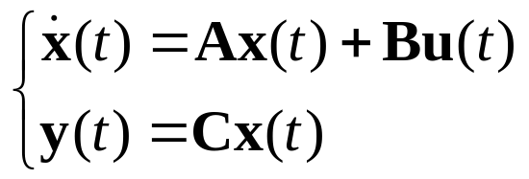
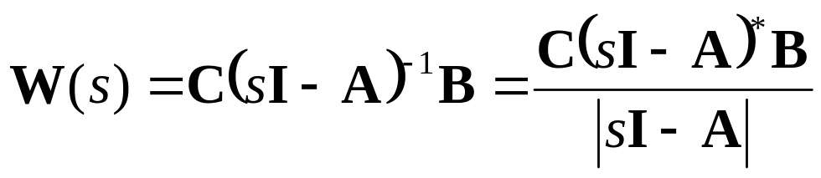
4.2 李雅普诺夫第一法（间接法）
外部稳定性
零初始条件下，对于任意一个有界输入，若系统所产生的相应输出也是有界的，称该系统是外部稳定的。
外部稳定的充要条件：传递函数矩阵中所有元素的极点全部位于s的左半平面。

Slide 25
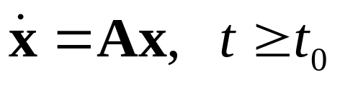
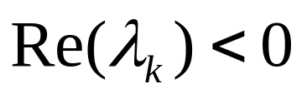
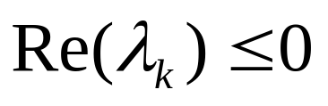
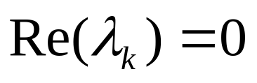
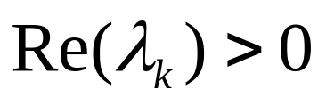
内部稳定性
线性定常系统
渐近稳定
A的所有特征值：
李雅普诺夫意义下稳定
A的所有特征值：
且 的特征值无重根
不稳定
A有一个特征值：
或 的特征值有重根

Slide 26
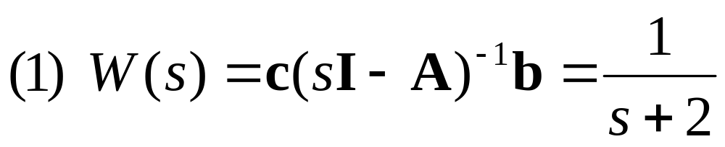
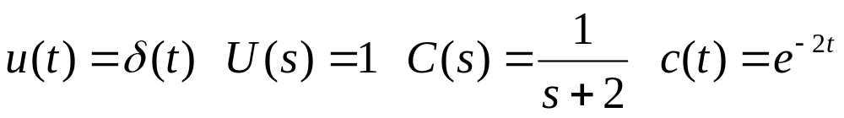
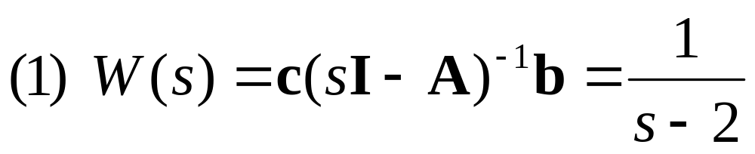
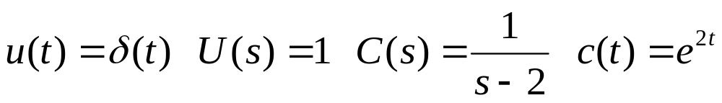
与经典控制理论中的稳定性一致
传函极点即A的特征值
渐近稳定
不稳定

Slide 27
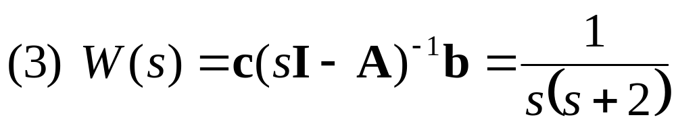
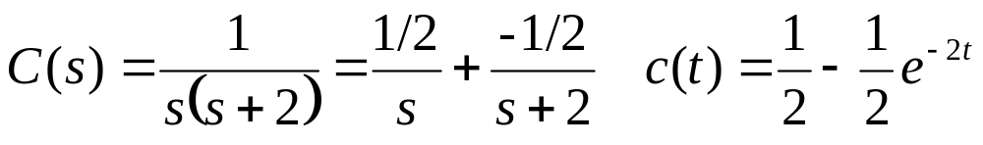
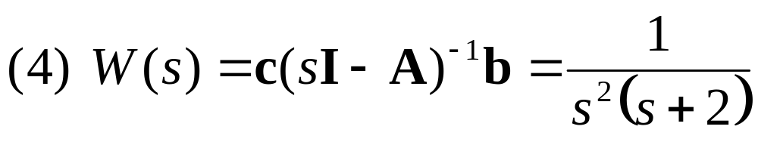
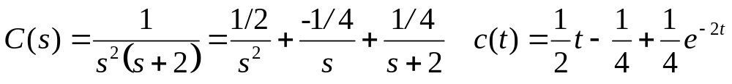
与经典控制理论中的稳定性一致
李雅普诺夫意义下稳定
不稳定

Slide 28
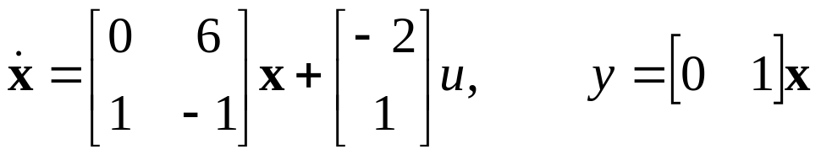
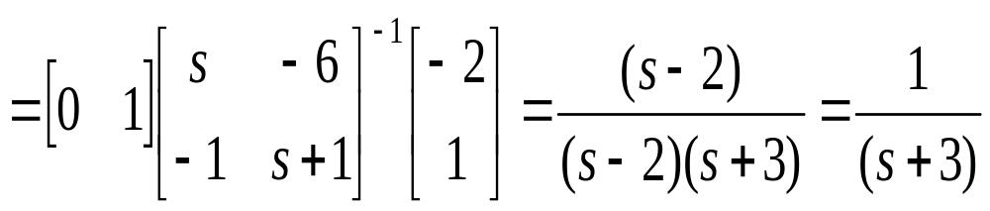
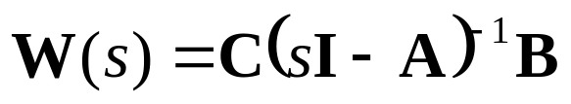
例： 设系统方程为：
试确定其外部稳定性、内部稳定性。
[解]
（1）系统的传递函数为：
极点位于s左半平面，s=2的极点被对消掉了。系统是有
界输入有界输出稳定的。

Slide 29
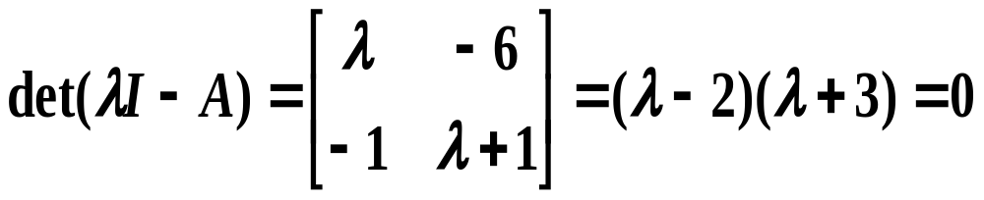

（2） 求系统的特征方程：
系统不是渐近稳定的。

Slide 30
4.3 李雅普诺夫第二法（直接法）
不必求解微分方程，直接判断系统稳定性。
系统运动需要能量。在非零初始状态作用下的运动过程中，若能量随时间衰减以致最终消失，则系统迟早会达到平衡状态，即系统渐近稳定。
反之，系统则不稳定。若能量在运动过程中不增不减，则称为李雅普诺夫意义下的稳定。

Slide 31






例：机械位移系统
选
状态方程
系统能量

Slide 32












例：机械位移系统
选
系统能量
能量随时间变化率
能量不断衰减
运动会停止吗？

Slide 33


例：机械位移系统
系统能量
能量随时间变化率
能量不断衰减
渐近稳定！

Slide 34


李雅普诺夫第二法的基本思想
求出系统的能量函数（李雅普诺夫函数）
——标量函数。
求出能量随时间变化率 。
依据系统的状态方程考察能量函数在运动过程
中的变换规律。
利用 和 的符号特征，判断平衡状
态稳定性。

Slide 35




一、标量函数 定号性
在零平衡状态 的邻域内
正定
负定

Slide 36



一、标量函数 定号性
在零平衡状态 的邻域内
正半定
负半定
不定

Slide 37








例： 已知 ，确定标量函数的定号性。
解：
正定
解：
正半定

Slide 38






解：
负半定
解：
不定

Slide 39






二、二次型 定号性
二次型：各项均为自变量的二次单项式的标量函数
P为实对称矩阵
例：

Slide 40




二次型定号性的判别方法
二次型
正定
矩阵P正定
P的各阶顺序主子式>0

Slide 41


二次型定号性的判别方法
二次型
负定
矩阵P负定
P的各阶顺序主子式负正相间

Slide 42

二次型定号性的判别方法
二次型
正半定
矩阵P正半定
P的各阶顺序主子式
二次型
负半定
矩阵P负半定
P的各阶顺序主子式负正相间，或等于零

Slide 43




矩阵P定号性的判别方法二
矩阵P正定
矩阵P负定
矩阵P正半定
矩阵P负半定

Slide 44




例： 确定下列二次型的定号性。
解：
判别方法一
P的各阶顺序主子式>0
正定

Slide 45




例： 确定下列二次型的定号性。
解：
判别方法二
矩阵P的特征值的符号有正有负，即符号不定
不定

Slide 46





例： 确定下列二次型为正定时，待定常数的取值范围。
解：

Slide 47






三、李雅普诺夫第二法主要定理
定理1
（线性/非线性)定常系统： ，其
中 ，如果存在具有连续一阶偏导数的标量函
数 ，在 时满足：
(1) 正定
(2) 负定
(3)
则系统原点平衡状态为大范围（一致）渐近稳定。

Slide 48

定理2
（线性/非线性)定常系统： ，其
中 ，如果存在具有连续一阶偏导数的标量函
数 ，在 时满足：
(1) 正定
(2) 负半定
(3)
(4)
则系统原点平衡状态为大范围（一致）渐近稳定。

Slide 49
定理3
（线性/非线性)定常系统： ，其
中 ，如果存在具有连续一阶偏导数的标量函
数 ，在 时满足：
(1) 正定
(2) 负半定
能量不变！
系统保持稳定的等幅振
荡，非渐近稳定！
(3)
(4)
则系统原点平衡状态为李雅普诺夫意义下的稳定。

Slide 50

例：机械位移系统
选
状态方程
系统能量
正定

Slide 51



例：机械位移系统
系统能量
正定
正定
负半定
但不恒等于0
能量不断衰减
渐近稳定

Slide 52



例：机械位移系统
选
状态方程
系统能量
正定
能量不变
恒等于0
李雅普诺夫意义下的稳定

Slide 53







定理4
时变系统 定常系统：
如果存在具有连续一阶偏导数的标量函数
其中， 且满足：
(1)
(2)
则系统原点平衡状态不稳定。

Slide 54
注 意
如果存在具有连续一阶偏导数的标量函数
上述定理是系统平衡状态稳定的充分条件。如
果不满足定理，系统零平衡状态不一定不稳定！应
该重新选取李雅普诺夫函数进行分析。

Slide 55
仅有数学方程，没有物理意义的系统
虚构一个与时间有关的能量函数（李雅普诺夫函数） ——标量函数。
求出能量随时间变化率 。
依据系统的状态方程考察能量函数在运动过程
中的变换规律。
利用 和 的符号特征，判断平衡状
态稳定性。

Slide 56







例：分析下列系统平衡状态的稳定性。
解：
选取：
正定
负定
大范围（一致）渐近稳定

Slide 57





几何意义：
表示系统状态 到空间原点的距离。
表示状态 趋向原点的速度。

Slide 58








例：分析下列系统平衡状态的稳定性。
解法一：求平衡状态
选取李雅普诺夫函数：
正定
负定
系统原点平衡状态为大范围（一致）渐近稳定

Slide 59










例：分析下列系统平衡状态的稳定性。
解法二：求平衡状态
选取李雅普诺夫函数：
正定
负半定
只在原点为零
系统原点平衡状态为大范围（一致）渐近稳定

Slide 60




4.4 李雅普诺夫方法在线性系统中的应用
线性连续系统渐近稳定判据
线性定常连续系统
原点是唯一的平衡状态
选取正定二次型函数为李雅普诺夫函数

Slide 61






线性定常连续系统
原点是唯一的平衡状态
选取正定二次型函数为李雅普诺夫函数
令

Slide 62



线性定常连续系统
原点是唯一的平衡状态
选取正定二次型函数为李雅普诺夫函数
线性定常连续系统渐近稳定
给定
存在
满足
李雅普诺夫矩阵代数方程

Slide 63


线性定常连续系统渐近稳定
给定
存在
满足
李雅普诺夫矩阵代数方程
判别步骤：
(1)选取 为正定实对称矩阵（对角阵或单位阵）；
(2)求解
(3)若P为正定实对称矩阵，则系统渐近稳定。
若 可选取 为正半定实对称矩阵

Slide 64



例：机械位移系统
选
状态方程
解法一
选取
设

Slide 65




解法一
选取
设

Slide 66





正定
系统平衡状态——状态空间原点渐近稳定。
正定
负定

Slide 67




解法二
选取
设

Slide 68



正定
系统平衡状态——状态空间原点渐近稳定。
正定
负半定，且不恒为零
同一个系统的李雅普诺夫函数选择不唯一。

Slide 69
本章作业：
（1）第186页 4-2
（2）第186页 4-6

